Slide 1
WEB
PG 경상거래 타발 관리자 기획
PG B2B Inbound Dashboard_Version 1

Slide 2
Revision Update Record
First Drafted | Changed on | Changed Details | Drafted by
1st | July 28th, 2021 |  | Yoel

Slide 3

Basic Business Understanding
Buyer
구매자
Payment Gateway 결제창 표시
Selling online
서비스 이용
Foreign Marketplace
해외 쇼핑몰
Global PSP 해외 PG사
Payment method
결제수단 선택 제공
결제 수단
Korean Merchant 한국 판매자
Pay
결제서비스
Payment Methods
결제 상태 값 전달
Payment Settlement
해외 결제대금 정산
Payments Info
결제 결과값 전송
결제정보 전달
oo
pay

Slide 4
Admin Menu (GME Admin)
Dashboard 통계 | Partner 파트너 | Fund Management 자금 관리 | Transaction Details 거래내역 | Settings 설정 | Others 기타
Transaction Volume 거래볼륨(거래금액 조회 – 일, 월, 연) | Partners list 파트너목록 | Fund Balance check 자금 잔액 조회 | Transactions List 거래목록 | Settlement Management 정산관리 | Notifications List 공지사항 목록
Transactions Number 거래건수(거래건수 조회 - 일, 월, 연) | Add new Partner 파트너추가 | Add Deposit 입금 충전 | Transactions Details 거래상세 | Partners Management 파트너관리 | Updates 업데이트
Transactions - Graph and Trend | Partner’s Details/Edit 파트너 상세 | Deposit Confirmation 입금 확인 | Search Transaction 거래 찾기 | Administrator settings (user registration, deletion etc.) 관리자 설정 (사용자 등록, 삭제 등)
 |  | Check FX rate (환율 조회)
 |  | Exchange Fund (환전)
 |  | Confirm Balance 잔액 확인

Slide 5

GME_In_001
화면 구성
1.0
Logo
[ Description ]
NO | Description
1
2
3
통계
GME Login
Admin
Yoel
PW
XXXXXX
Login
Cancel

Slide 6
GME_In_001
Dashboard
1.0
Logo
통계
[ Description ]
NO | Description
1
2
3
파트너
2021-08-15
~
2021-08-19
일별 | 주별 | 월별
Partners Fund Management Transaction Details Settings Others
60
40
20
A
B
C
D
E
F
G
Transaction Amount Volume
60
40
20
A
B
C
D
E
F
G
Number of Transactions

Slide 7
GME_In_001
Partners
1.0
Logo
[ Description ]
NO | Description
1
2
3
Partners List | Register New Partners | Partners Details | Transaction details by Partners
설정
Partners Fund Management Transaction Details Settings Others
Partner’s List 파트너의 목록
No. | GUID | 파트너명 | 유형/국가 | 수수료 KRW | 최종 수정일 | 최종수정 | 수정
5 | 123456789 | Payoneer | 미국 PG사 | 500 | 2021.02.12 12:44 | 관리자 1
4 | 123456789 | Paypal | 미국 PG사 | 1000 | 2021.02.12 07:44 | 관리자 2
3 | 123456789 | Payoneer | 미국 PG사 | 200 | 2021.02.11 07:24 | 관리자 3
2 | 123456789 | Paypal | 미국 PG사 | 200 | 2021.02.10 13:11 | 관리자 2
1 | 123456789 | Payoneer | 미국 PG사 | 200 | 2021.02.10 07:44 | 관리자 3
수정
수정
수정
수정
수정
[1][2][3][4][5]

Slide 8
GME_In_001
Partners
1.0
Logo
[ Description ]
NO | Description
1 | GUID is issued after all the details have been entered and submitted.
2
3
Partners List | Register New Partners | Partners Details | Transaction details by Partners
파트너
Register new Partner 파트너 신규 등록
Partners Fund Management Transaction Details Settings Others
GUID
Company Name 회사명 |  | Biz. Registration 사업자 등록 번호
E-mail |  | Phone 전화번호
Country 국가 |  | Language 언어
▼
▼
License Type
Jurisdiction
우편번호
주소 1
주소 2
▼
Banking Details 거래은행 |  | Account no 대표 계좌
Representative 담당자 이름
Email 담당자 메일주소 |  | Phone 담당자 연락처
Position 담당자 직위
▼
저장

Slide 9
GME_In_001
Partners
1.0
Logo
[ Description ]
NO | Description
1
2
3
Partners List | Register New Partners | Partners Details | Transaction details by Partners
파트너
Partner’s Details 파트너 상세
프린트
Partners Fund Management Transaction Details Settings Others
GUID | 1234XXXXDDFDDXXX56789 (GUID)
회사명 | Payoneer | 사업자 등록 번호 | 1234561234567
E-mail | abccorp@test.com | 전화번호 | 82-2-1234-1234
국가 | USA | 언어 | English
국가 | United States of America
우편번호 | 01234
도시 | New York
주소 1 | New York, New York
주소 2 | Xxxx Tower
거래은행 | BNY Mellon | 대표 계좌 | 123-456-78901
담당자 이름 | 홍길동
담당자 메일주소 | test@test.com | 담당자 연락처 | 82-10-1234-1234
담당자 직위 | 부장
파트너 토큰정보 | 1Qfj952fjvmwsk249asd
파트너 상태 | ○ 정상 ○ 정지
저장

Slide 10
GME_In_001
Partners
1.0
Logo
[ Description ]
NO | Description
1
2
3
Partners List | Register New Partners | Partners Details | Transaction details by Partners
정산
Transaction Details by Partner
Partners Fund Management Transaction Details Settings Others
Duration 기간별
Partner 파트너 GUID
Settlement Status 정산 구분
~
▼
○ 전체 ○ 미정산 ○ 정산완료
검색
취소
정산금액 Settlement for GUID (PAYXXDDFDF)
Total Amount 기간 정산금액 (KRW) | 740,000,000 | GME Fees 수수료 금액 (KRW) | 7,400,000
Spread 수수료 분배율 | 0.3% | Balance in KRW | 2,960,000
엑셀로 내보내기
No. | 거래코드 | 정산타입 | 정산요청일 | 정산완료 | 계좌번호 | 통화명 | 거래금액 | 수수료 | 상태
5 | 20200221123456 | KB계좌이체 | 2021-03-24 | 2021-03-24 | 123-456-789012 | KRW | 18,0000 | 10,000 | 오류
4 | 20200221123457 | SC계좌이체 | 2021-03-24 | 2021-03-24 | 123-456-789012 | KRW | 18,0000 | 10,000 | 오류
3 | 20200221123458 | HN계좌이체 | 2021-03-24 | 2021-03-24 | 123-456-789012 | KRW | 18,0000 | 10,000 | 정산완료
2 | 20200221123441 | NH계좌이체 | 2021-03-24 | 2021-03-24 | 123-456-789012 | KRW | 18,0000 | 10,000 | 정산완료
1 | 20200221123451 | KB계좌이체 | 2021-03-24 | 2021-03-25 | 123-456-789012 | KRW | 18,0000 | 10,000 | 정산완료
[1][2][3][4][5]

Slide 11
GME_In_001
Fund Management 자금 관리
1.0
Balance Page | Add Deposit | Deposit Confirmation | Check FX rate | Exchange Fund | Confirm Balance
[ Description ]
NO | Description
1
2
3
Dashboard
일별 | 주별 | 월별
Partners Fund Management Transaction Details Settings Others
Total USD 잔액
Total KRW 잔액
VAN사 예치금 잔액
23,000,000
500,000,000
50,000,000
No. | GUID | Partner Name | Status | USD Balance | KRW Balance | Registered Date
1 | PAYXXXOOO | Payoneer | Active | 160,000,000 | 1000,000 | 2021-08-01
2 | AIRXXXSOSSX | Airwallex | Active | 240,000,000 | 80,000 | 2021-08-01
3 | GREEEEEXXXX | Green | Active | 140,000,000 | 40,000 | 2021-08-02
4 | XYDFDHKXS | Xross | Inactive | 80,000,000 | 1,200,000 | 2021-08-01
5 | SDJFDKGAJ | Swotsss | Inactive | 120,000,000 | 1,000,000 | 2021-08-01
[1][2][3][4][5]

Slide 12
GME_In_001
Fund Management 자금 관리
1.0
Logo
[ Description ]
NO | Description
1 | User 1 “Add Deposit” request to be approved by “User 2”.
2
3
Balance Page | Add Deposit | Deposit Confirmation | Check FX rate | Exchange Fund | Confirm Balance
Dashboard
통계
Add Deposit
Partners Fund Management Transaction Details Settings Others
POYXXXXXDDFDXXX
GUID
▼
Name
Payoneer
Amount
1,000,000
Re Enter Amount
1,000,000
Currency
USD
Add Balance
[1][2][3][4][5]

Slide 13
GME_In_001
Fund Management 자금 관리
1.0
Balance Page | Add Deposit | Deposit Confirmation | Check FX rate | Exchange Fund | Confirm Balance
[ Description ]
NO | Description
1
2
3
Dashboard
GUID
PAYXXXOOO
일별 | 주별 | 월별
검색기간
2021-07-26
~
2021-08-15
▼
Partners Fund Management Transaction Details Settings Others
60
KRW Balance Available
40
20
21-08-15
21-08-16
21-08-17
21-08-18
21-08-19
21-08-22
21-08-23
Search
Cancel
엑셀로 내보내기
No. | Date 날짜 | USD 입금액 | Amount Exchanged to KRW | KRW 입금액
5 | 2021-08-19 | 160,000,000 | 1,000,000 | 1,000,000
4 | 2021-08-18 | 240,000,000 | 80,000 | 80,000
3 | 2021-08-17 | 140,000,000 | 40,000 | 40,000
2 | 2021-08-16 | 80,000,000 | 1,200,000 | 1,200,000
1 | 2021-08-15 | 120,000,000 | 1,000,000 | 1,000,000
[1][2][3][4][5]

Slide 14
GME_In_001
Fund Management 자금 관리
1.0
Balance Page | Add Deposit | Deposit Confirmation | Check FX rate | Exchange Fund | Confirm Balance
[ Description ]
NO | Description
1
2
3
Dashboard
GUID
PAYXXXOOO
Partners Fund Management Transaction Details Settings Others
▼
 | Foreign Exchange | Amount in USD | Amount in KRW
1 | Available Balance | USD 1,200,000 | 00.00
FX
Live Exchange Rate
 | Foreign Exchange | Input USD Amount | Amount in KRW
1 | Available Balance | USD 200,000 | KRW 200,000,000
 | Exchange Rate (2021.07.26 (17:30.30) | 1 USD | 1000 KRW
Exchange Amount
 | Foreign Exchange | Amount in USD | Amount in KRW
3 | Exchange Amount | 200,000 USD | 200,000,000 KRW | 2021.07.26 (17:30.31)
Confirm
Cancel
[1][2][3][4][5]

Slide 15
GME_In_001
Fund Management 자금 관리
1.0
Balance Page | Add Deposit | Deposit Confirmation | Check FX rate | Exchange Fund | Confirm Balance
[ Description ]
NO | Description
1
2
3
Dashboard
Balance Details
GUID
PAYXXXOOO
Partners Fund Management Transaction Details Settings Others
번호 | 예치계좌ID | 예치계좌명 | 통화코드 | 파트너명 | 적용 환율 | 입출금금액 | USD 잔고금액 | KRW 잔고금액
700 | heejfdjfsdfjsjdfsadf | PayX - KRW | USD-KRW | PingpongPayments | 1000 | 7,332,695 | 1,492,735,254 | 50,000,000
701 | heejfdjfsdfjsjdfsadf | PayX – KRW | USD-KRW | PingpongPayments | 1104 | 10,075,824 | 1,500,067,949 | 50,000,000
702 | heejfdjfsdfjsjdfsadf | PayX – KRW | USD-KRW | PingpongPayments | 1100 | 19,424,543 | 1,510,143,773 | 50,000,000
703 | heejfdjfsdfjsjdfsadf | PayX – KRW | USD-KRW | PingpongPayments | 1080 | 1,765,084 | 1,529,568,316 | 50,000,000
704 | heejfdjfsdfjsjdfsadf | PayX - KRW | USD-KRW | PingpongPayments | 1200 | 489,112 | 1,531,333,400 | 50,000,000
Confirm
Cancel
[1][2][3][4][5]

Slide 16
GME_In_001
Transactions
1.0
Logo
[ Description ]
NO | Description
1
2
3
Search Transaction | Settlement List | Per Trx Details | 정산 | 설정
거래내역
Search Transaction
Partners Fund Management Transactions Settings Others
Duration 기간별
거래ID
GUID
결제상태
~
○ 전체 ○ 정산 ○ 미정산 ○ 취소 / 실패 ○ 정산완료 (Settled)
검색
취소
Download in Excel 엑셀로 내보내기
Transaction No. | GUID | Partner Name | Receivers Account | Recievers Name | settlement amount | 송금시간 | Status
2020032312340000 | PAYx | Payoneer | 1002-242-54897 | 김일동 | ₩19,479,582 | 2021-08-27 | Success
2020032312340001 | PAYx | PingPong | 1002-242-54897 | 김일동 | ₩792,217 | 2021-08-27 | Failed
2020032312340000 | AYSX | Transferwise | 1002-242-54897 | 김일동 | ₩2,722,438 | 2021-08-27 | Success
2020032312340000 | GOTS | Payoneer | 1002-242-54897 | 김일동 | ₩18,091,457 | 2021-08-27 | Success
[1][2][3][4][5]

Slide 17
GME_In_001
Transactions
1.0
Logo
[ Description ]
NO | Description
1
2
3
Search Transaction | Settlement List | Per Trx Details | 정산 | 설정
거래내역
Settlement List
Partners Fund Management Transaction Settings Others
No. | 거래코드 | 정산대상 GUID | Receiver ID | Receivers Name | 차감금액 | 거래사요 | 수수료 | 상태 | 잔액
5 | 20200221123456 | PAYDXXXXXX | Dfdfdkjfkldjsff | 김일동 | 1000,000 | Goods_purchased | 500 | 정산완료 | XXX
4 | 20200221123457 | PAYDXXXXXX | Dfdfjdljglkadjga | 김일동 | 2000,000 | Goods_purchased | 500 | 정산완료 | Xx
3 | 20200221123458 | PAYDXXXXXX | Erejfedjfaskjdf | 김일동 | 2,000,000 | Goods_purchased | 500 | 정산완료 | Xxxx
2 | 20200221123441 | PAYDXXXXXX | 2ldjfkldjakljfldjf | 김일동 | 3,000,000 | Service_provided | 200 | 대기 | Xxxx
1 | 20200221123451 | PAYDXXXXXX | erieqoeosjfieoa | 김일동 | 3,000,000 | Goods_purchased | 500 | 정산완료 | xxxx

Slide 18
GME_In_001
Transactions
1.0
Logo
[ Description ]
NO | Description
1 | Reference No is GME’s internal number.
2 | Transaction ID can be brought from Partner.
3
Search Transaction | Settlement List | Per Trx Details | 정산 | 설정
거래내역
Per Transaction Details 거래상세
Partners Fund Management Transaction Settings Others
Basic Info 기본정보
Receipt 출력
Transaction No. | XXXXEFFXXX
Reference ID | ReferXXSXXXX
파트너 ID | P000001 | 파트너명 | Pingpongpayments
Requested Amount 결제요청금액 | 30,000 KRW | Paidout Amount 실제 정산액 (KRW) | 30,000 KRW
Request Information
상점 ID | P000001 | Store name 상점명 | Amazon Inc
Reason for Payout 결제 사유 | E-Commerce/Goods sold | Phone 연락처 | 00-000-0000-0000
Destination Information
Destination ID | D00000001 | Destination Type | 법인
정산기관명 | Wishful Korea | Business Registration Number | XX-XXXX-XXX
은행 Code (한국의 은행코드명) | KB | 계좌번호 / Account No. | 123-123-123458
정산 요청일 | 2021-08-25 14:33:33 | 정산 완료 | 2021-08-25 14:33:33
거래 상태 | 정산 완료

Slide 19
GME_In_001
Settings
1.0
Logo
[ Description ]
NO | Description
1
2
3
Settlement Search | Partner Management | User Management
문의
Settlement Search
Partners Fund Management Transaction Details Settings Others
파트너 ID (Partner ID)
정산 완료 거래 ID (Transaction ID)
기간 (Duration)
시작일
~
종료일
No. | 제목 | 거래 ID | 파트너ID | 작성일 | 상태
8 | 문의관리 제목 테스트입니다. (Transaction has been settled) | T123456789 | 123456789 | 2021-02-12 | 완료
7 | 문의관리 제목 테스트입니다. (Transaction has been settled) | T123456789 | 123456789 | 2021-02-12 | 완료
6 | 문의관리 제목 테스트입니다. (Transaction has been settled) | T123456789 | 123456789 | 2021-02-12 | 완료
5 | 문의관리 제목 테스트입니다. (Transaction has been settled) | T123456789 | 123456789 | 2021-02-12 | 완료
4 | 문의관리 제목 테스트입니다. Error code | T123456789 | 123456789 | 2021-02-12 | 대기
3 | 문의관리 제목 테스트입니다. (Transaction has been settled) | T123456789 | 123456789 | 2021-02-05 | 완료
2 | 문의관리 제목 테스트입니다. (Transaction has been settled) | T123456789 | 123456789 | 2021-02-05 | 완료
1 | 문의관리 제목 테스트입니다. Error code | T123456789 | 123456789 | 2021-02-05 | 대기
[1][2][3][4][5]

Slide 20
GME_In_001
Settings
1.0
Logo
[ Description ]
NO | Description
1
2
3
Settlement Search | Partner Management | User Management
파트너
Partners Fund Management Transaction Details Settings Others
Partner Management 파트너 관리
엑셀로 내보내기
No. | GUID | 파트너명 | 등록일 | 상태
5 | 123456789 | Amazon LLC | 2021-02-13 | Active
4 | 123456789 | Airbnb | 2021-02-14 | Active
3 | 123456789 | Ebay | 2021-02-11 | Active
2 | 123456789 | Paymytuition | 2021-02-15 | Active
1 | 123456789 | Flywire | 2021-02-18 | Active
[1][2][3][4][5]
설정
PAYXXXOOO
GUID
▼
파트너명
Payoneer
설정
마진수정
%
해당 수수료 설정을 변경하시겠습니까?
적용
취소
예
취소

Slide 21
Dashboard (Draft_Version 1)

Slide 22
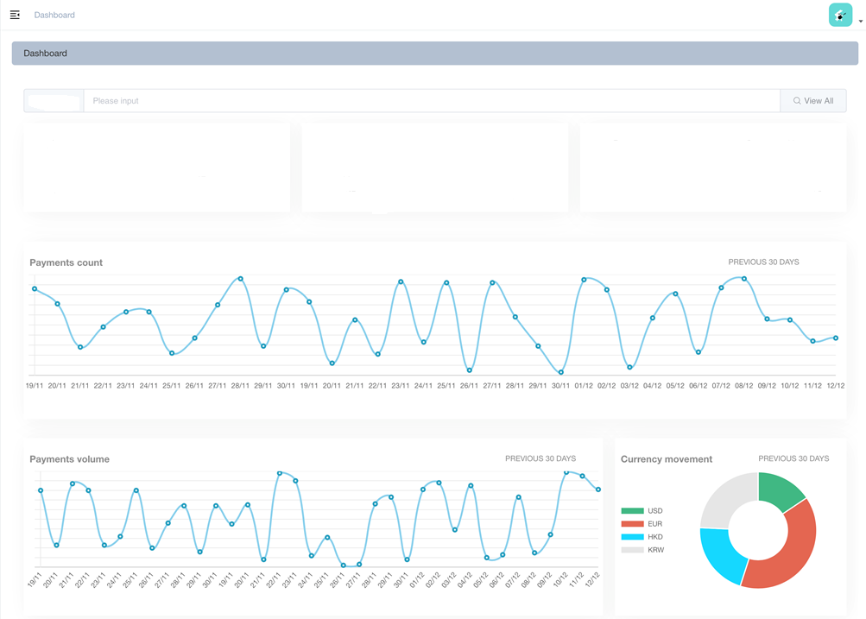
outbound_001
화면 구성
1.0
Logo
[ Description ]
NO | Description
1
2
3
통계 | 거래내역 | 문의 | 파트너 | 정산 | 설정
대시보드
거래 볼륨 (일/월/분기/반기/연간)
거래 건수 (일/월/분기/반기/연간)
수수료 (일/월/분기/반기/연간)

Slide 23
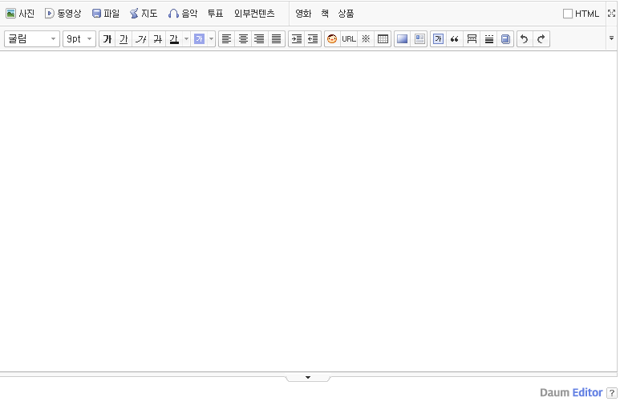
GME_In_001
공지사항관리
1.0
Logo
[ Description ]
NO | Description
1
2
3
통계 | 거래내역 | 문의 | 파트너 | 설정
문의
공지사항 관리
Partners Fund Management Transaction Details Settings Others
기본정보
제목 | 문의관리 제목 테스트입니다.
거래 ID | T123456789
파트너 ID | P000001
작성일 | 2021-08-25 11:33:45
답변 여부 | ○ 답변완료 ○ 답변 미완료
해당글의 원문입니다.
해당 게시글의 답변입니다.
등록
취소

Slide 24
#00
끝

